Slide 1
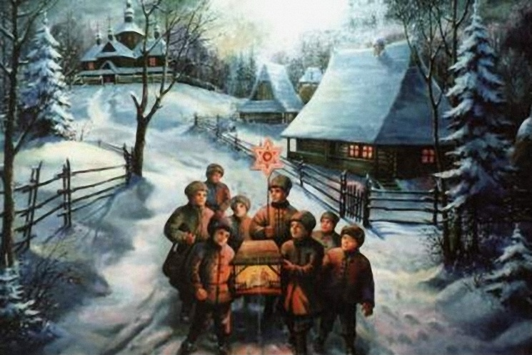
История празднования Рождества на Руси

Slide 2
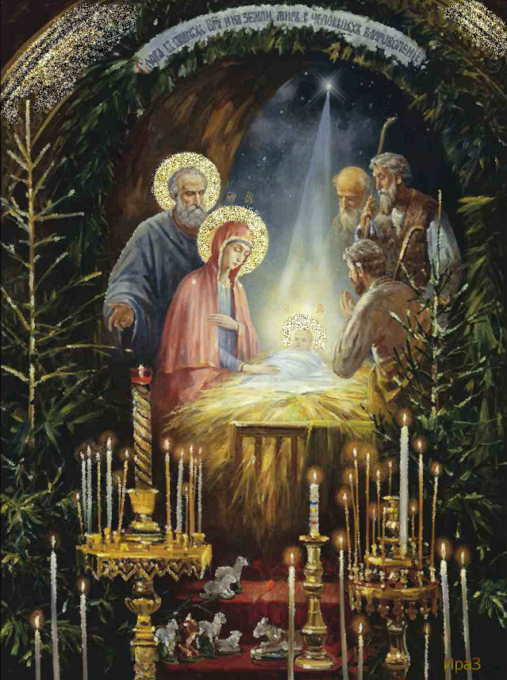
Рождество Христово — праздник рождения Иисуса Христа.
Рождение Иисуса привнесло в жизнь людей чудо, и на его рождение явились мудрецы, которых, по сказаниям, привела путеводная звезда, ярко загоревшаяся на небесах в момент рождения. Сам праздник Рождества стали отмечать 7 января.

Slide 3
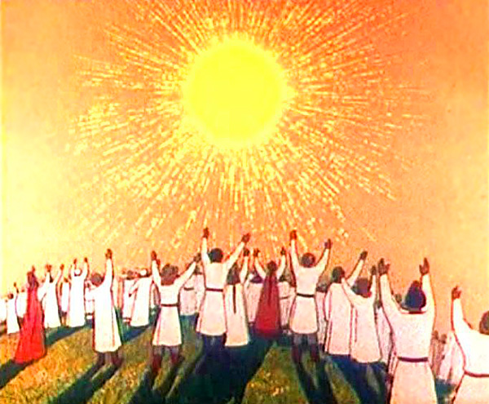
На Руси праздник Рождества Христова стали отмечать в X веке, когда на русских землях распространилось христианство. Рождество слилось с зимним древнеславянским праздником в честь духов-предков (святками). Поэтому в празднике Рождества сохранились "святочные" обряды.

Slide 4
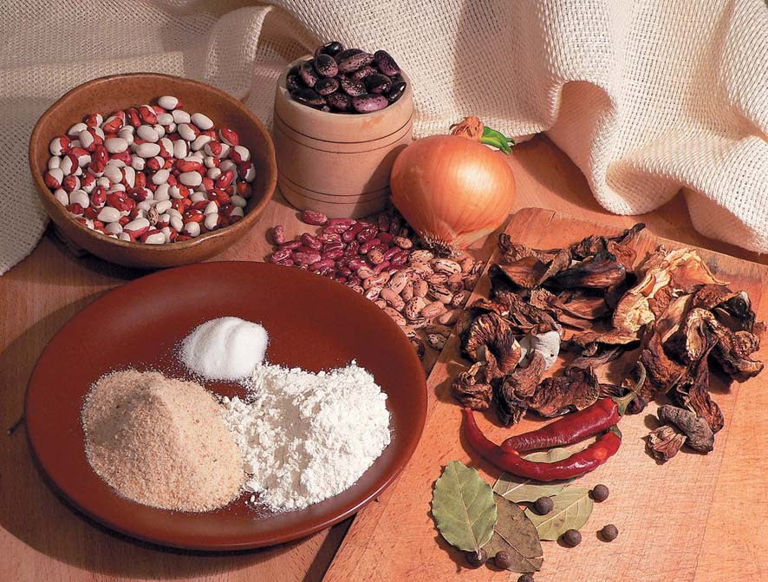
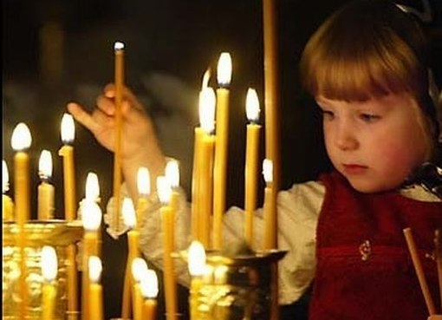
К празднованию Рождества верующие приготовлялись сорокадневным постом. Пост предписывал воздержание не только от пищи скромной, но и от дурных поступков. В это время не проводились венчания, не справлялись праздники, которые сопровождались весельем и разгульем.

Slide 5
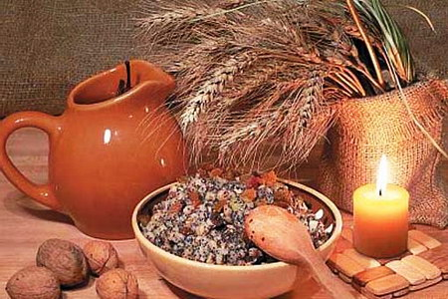
День, предшествующий Рождеству, называют Сочельником или Сочевником. Сочельник происходит от слова "сочиво", что означает буквально - "растительное масло". Сочивом называли и кашу с растительным маслом и овощами.

Slide 6
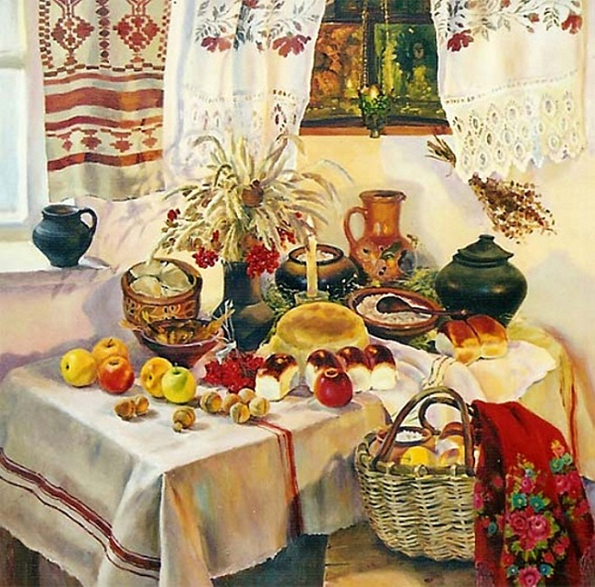
Употребляли в пищу также постные пироги, пшеничный хлеб, сушеные фрукты, мед.

Slide 7
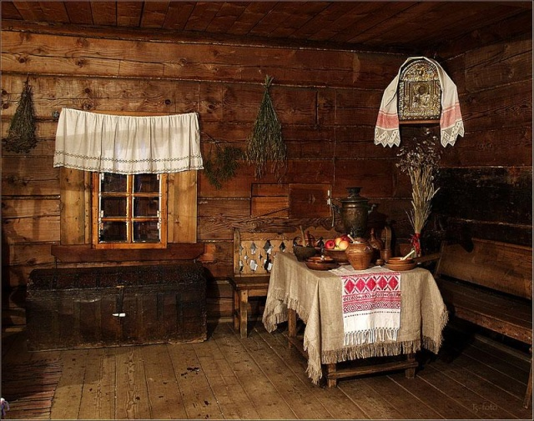
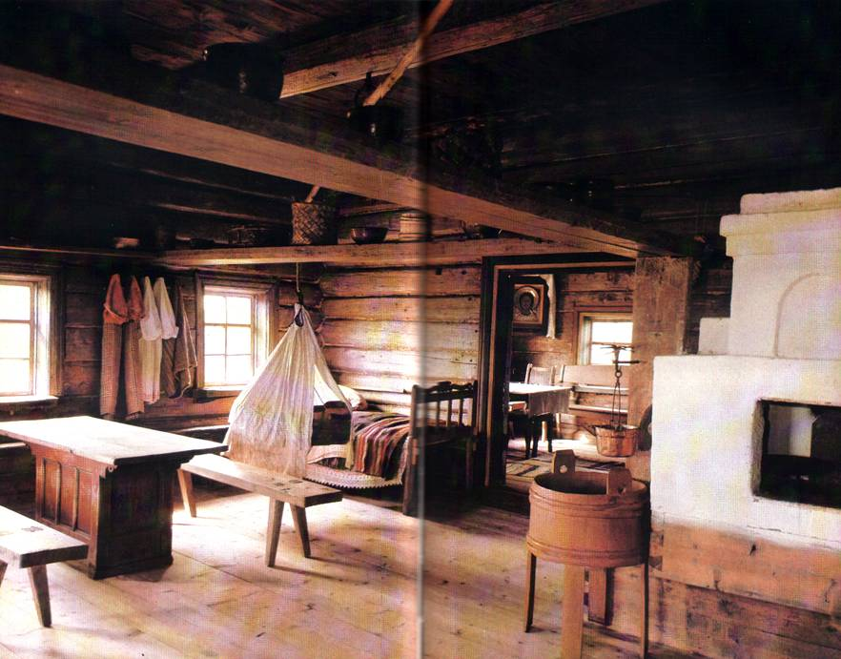
В крестьянском быту к рождественскому сочельнику хозяйки прибирали избы и горницы : мыли, белили своё жилище, а так же занимались приготовлением пищи и сдобной выпечки. Старались засветло сходить в баню и встречать праздник в новой одёжке.

Slide 8
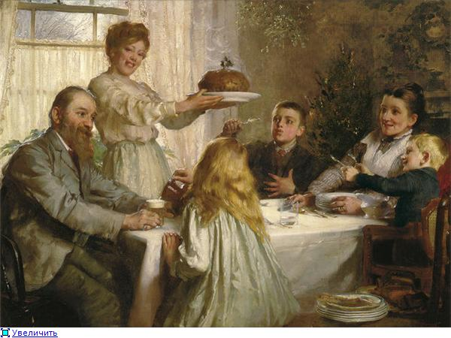
Накануне Рождества полагалось только сочевничать и никакой пищи не есть весь день до сумерек, то есть до появления Вифлеемской звезды. Ведь именно под этой звездой родился Иисус Христос.

Slide 9
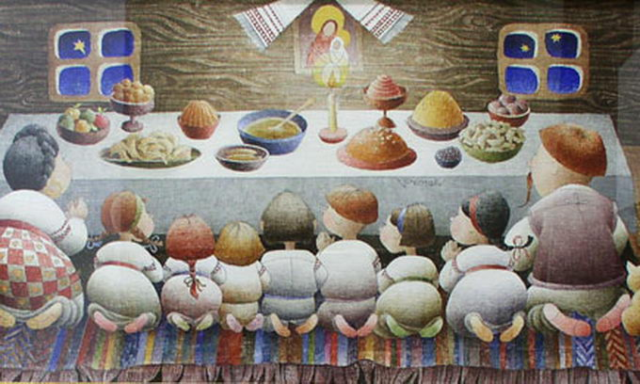
На закате солнца, после первой звезды, хозяин со всеми домочадцами становился на молитву. После окончания молитвы начинался ужин – вечеря. По окончании вечери – колядование.

